Slide 1
Cara Mengisi e-Filing SPT Tahunan 2016
HARIRI, SE., M.Ak
Universitas Islam Malang
2016

Slide 2
PENDAHULUAN
Batas penyampaian SPT Tahunan untuk karyawan, pegawai, atau usahawan pekerjaan bebas adalah 31 Maret.
Dalam pengisian SPT Tahunan, Anda WAJIB memegang Lampiran Pemotongan Pajak A2 dari bendahara kantor Anda, jika Anda tidak memilikinya, silahkan tanyakan ke bendahara kantor Anda.
Langkah-langkah Pendaftaran Wajib Pajak E-Filing.

Slide 3
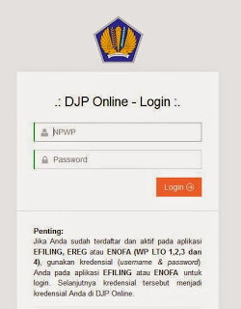
MASUK KE LOG IN
Silahkan Anda buka link berikut: https://djponline.pajak.go.id/account/login
Kemudian masukkan nomor NPWP Anda, dan password yang Anda gunakan saat mendaftar akun e-filing.

Slide 4
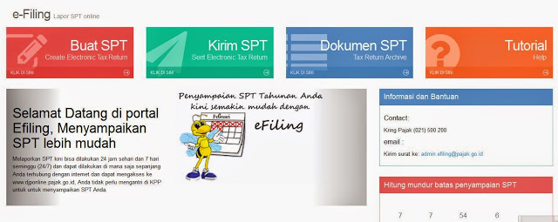
MASUK KE MENU E-FILING
Setelah log in, maka Anda akan dibawa kehalaman di atas.
Pilih menu Buat SPT, dan akan muncul opsi penghasilan.

Slide 5
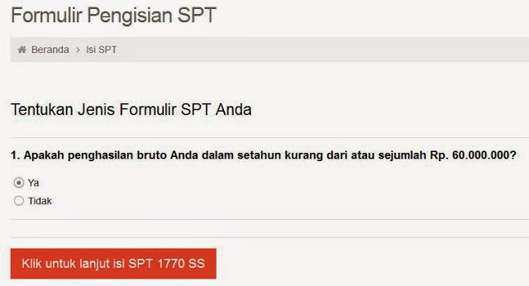
Apakah penghasilan BRUTO Anda kurang dari Rp 60 juta per tahun?
Jika iya, pilih seperti di bawah ini, dan Anda akan disuruh mengisi SPT 1770SS.

Slide 6
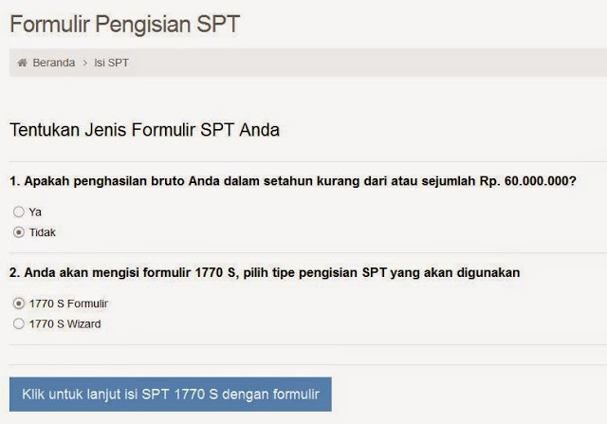
Jika tidak, pilih seperti di bawah ini, dan Anda akan disuruh mengisi SPT 1770S.
Ada 2 opsi pengisian formulir yaitu:
Metode normal seperti di gambar, maka Anda tinggal isi pada formulir yang disediakan.
Dan Metode WIZARD, yaitu Anda akan dipandu oleh aplikasi e-filing untuk setiap step-nya. Untuk pemula dan punya waktu luang, disarankan memilih metode wizard.

Slide 7
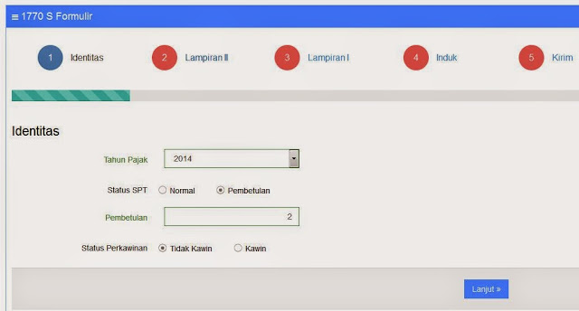
PENGISIAN SPT TAHUNAN SECARA ONLINE PADA MENU E FILING
Sebagai contoh pengisian, dengan menggunakan formulir 1770S.
Untuk formulir 1770SS pengisiannya hanya satu lembar, dan Anda akan dengan mudah memahaminya. Untuk tampilan awal formulir 1770S akan terlihat form seperti ini:

Slide 8
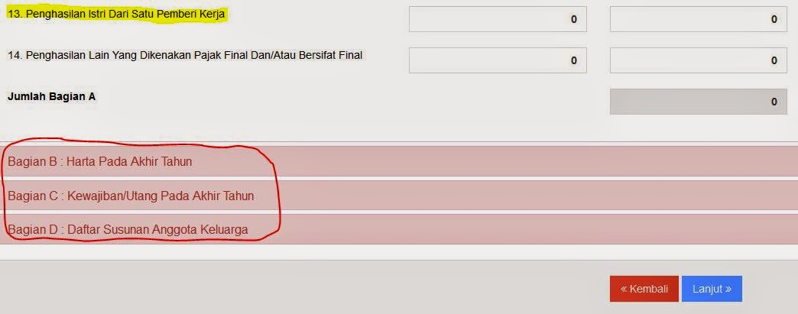
Pilih tahun pajak dan status SPT Tahunan Anda.
Untuk gambar di atas adalah contoh jika Anda melakukan pembetulan SPT.
Jika Anda belum melaporkan SPT sebelumnya, maka pilih yg NORMAL, kemudian klik lanjut. FORMULIR UTAMA
Pada bagian ini, Ada 4 bagian yaitu Bagian A, B, C, dan D.
Bagian A
Jika ada pajak final, maka isi sesuai kolom yang disediakan.
PENTING
Jika Anda memiliki istri yang bekerja sebagai karyawan, dan istri Anda menggunakan NPWP Anda untuk pemotongan pajak penghasilannya, maka isi pengasilan dan pajak istri pada kolom nomor 13.

Slide 9
Bagian B
Isi harta kekayaan Anda berupa harta bergerak maupun harta tidak bergerak yang masih Anda miliki hingga akhir tahun pajak, untuk SPT tahun 2014 adalah harta pada akhir tahun 2014.
Bagian C
Adalah kolom hutang yang Anda miliki pada Bank atau Koperasi. Untuk hutang selain pada lembaga resmi tidak perlu ditulis.
Bagian D
Adalah sususan keluarga Anda. Anda tulis nama Anda, istri, dan anak.
Setelah Anda isi semua, kemudian klik lanjut.

Slide 10
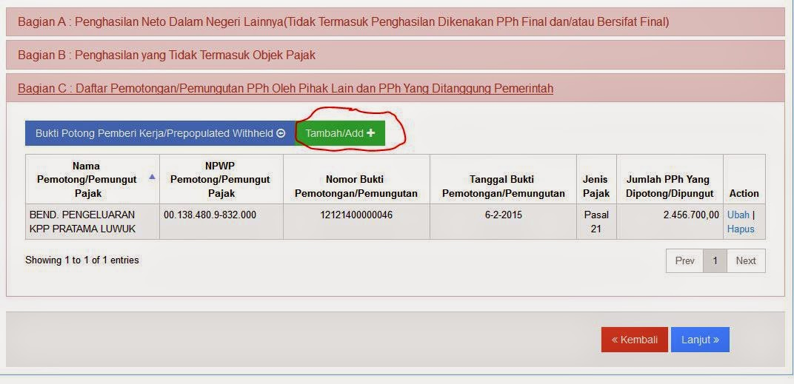
FORMULIR PAJAK YANG DIPOTONG
Untuk karyawan atau pegawai, langsung klik Bagian C, kemudian pilih tambah.
Isi sesuai dengan data pemberi kerja Anda dan sesuaikan dengan formulir A2 yang Anda pegang.

Slide 11
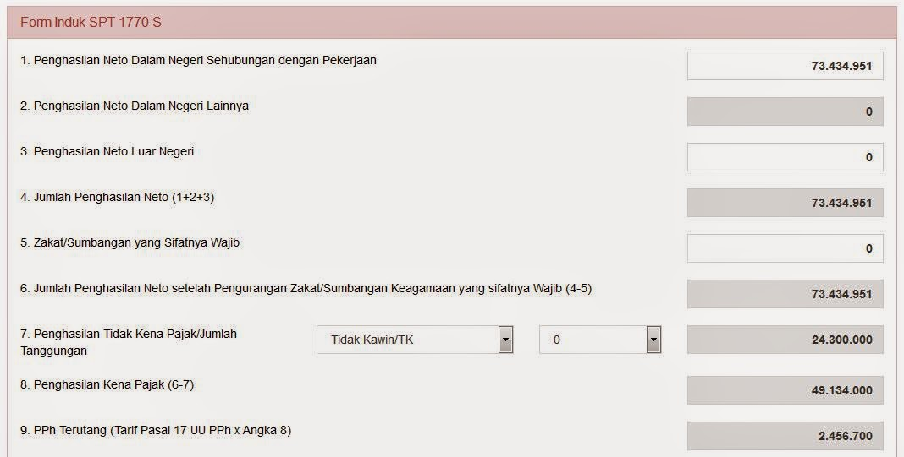
FORMULIR INDUK 1770S
Pada bagian ini silahkan Anda isi kolom yang tersedia sesuai dengan Formulir A2 yang Anda pegang.

Slide 12
PENTING
Ada beberapa kasus dimana PTKP (kolom 7) tidak sesuai dengan kenyataan.
Sekedar informasi, PTKP tahun 2013 adalah
* TK/0 = Rp. 24.300.000,-
* K/0 = Rp. 26.325.000,-
* K/1 = Rp. 28.350.000,-
* K/2 = Rp. 30.375.000,-
* K/3 = Rp. 32.400.000,-
UPDATE
Sekedar informasi, PTKP tahun 2015 adalah
* TK/0 = Rp. 36.000.000,-
* K/0 = Rp. 39.000.000,-
* K/1 = Rp. 42.000.000,-
* K/2 = Rp. 45.000.000,-
* K/3 = Rp. 48.000.000,-
Keterangan:
K = Kawin, Angka 0,1,2,3 = Jumlah tanggungan

Slide 13
Contoh kasus
Misalkan Anda sudah berkeluarga dan punya 2 anak, status Anda adalah K/2, namun kenyataannya pada formulir A2 Anda PTKP Anda tidak tertulis Rp. 30.375.000,- melainkan Rp. 24.300.000,.
Jika Anda mengalami hal seperti ini, maka isi saja sesuai lampiran A2, sehingga untuk status Anda pilih yang TK/0.
Kesalahan seperti ini terjadi karena data bendahara di kantor Anda tertulis TK/0. Jadi, jika Anda mengalami hal seperti ini, silahkan beritahu bendahara kantor Anda untuk membetulkan status perkawinan Anda untuk pajak di tahun depan.

Slide 14
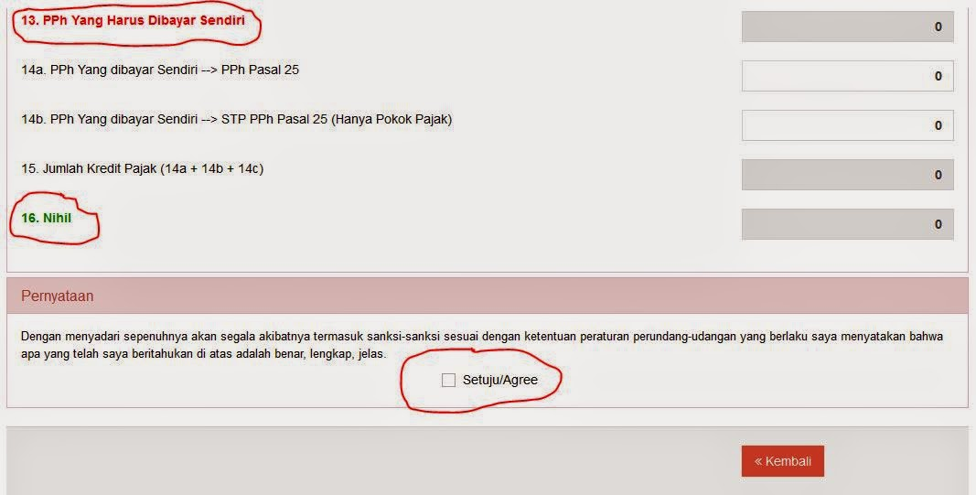
Setelah isi semua kolom di atas, maka pastikan kolom 13, PPh yang harus dibayar tertulis 0.
Dan pada kolom 16 tertulis NIHIL seperti gambar di bawah ini:
Jika sudah, klik/centang SETUJU.

Slide 15
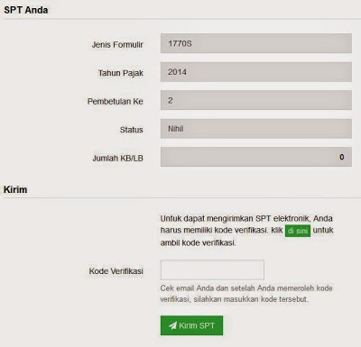
PENGIRIMAN BERKAS SPT ONLINE
Setelah Anda klik setuju maka akan keluar tampilan seperti berikut:

Slide 16
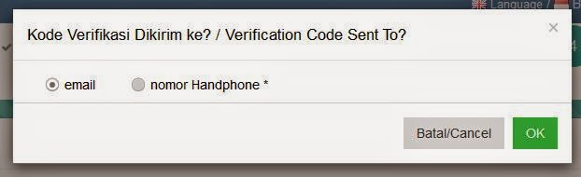
Untuk mengirim berkas Anda, pilih bagian verifikasi klik disini, maka akan muncul tampilan berikut:
Pilih email, dan klik ok.
Kemudian Anda cek email yang Anda gunakan untuk mendaftar e filing untuk mendapat kode verifikasi.

Slide 17
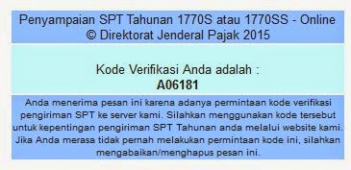
Jika dalam 10 menit Anda belum mendapat kode verifikasi, silahkan klik kembali kode verifikasi pada menu kirim dokumen.
Kode yang Anda dapat silahkan ketik ulang pada kolom kode verifikasi, kemudian klik Kirim SPT.

Slide 18
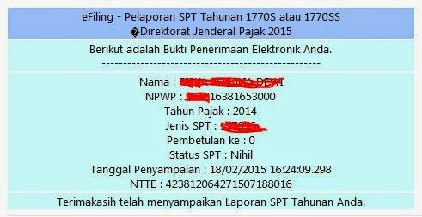
BUKTI PENYAMPAIAN SPT TAHUNAN
Untuk bukti penyampaian SPT Tahunan akan dikirim via email.
Bukti ini dapat Anda cetak dan bisa Anda kumpulkan kebendahara kantor.

